Slide 1
Clases de Música nm1
Profesora
Claudia Coñuecar vejar

Slide 2
Historia de la Música
Edad Media
Renacimiento
Barroco
Clasicismo
Romanticismo
Impresionismo Francés
Música Contemporánea
Épocas

Slide 3
El Clasicismo es el periodo que se enmarca entre el Barroco y el Romanticismo. Desde el año 1750 con la muerte de Bach y el año 1827, con la muerte de Beethoven. El Clasicismo es la época del progreso, de las ideas humanas afincadas en la razón. La razón vence la ignorancia y la superstición de las ideas presenten en las épocas ya pasadas.
Clasicismo

Slide 4
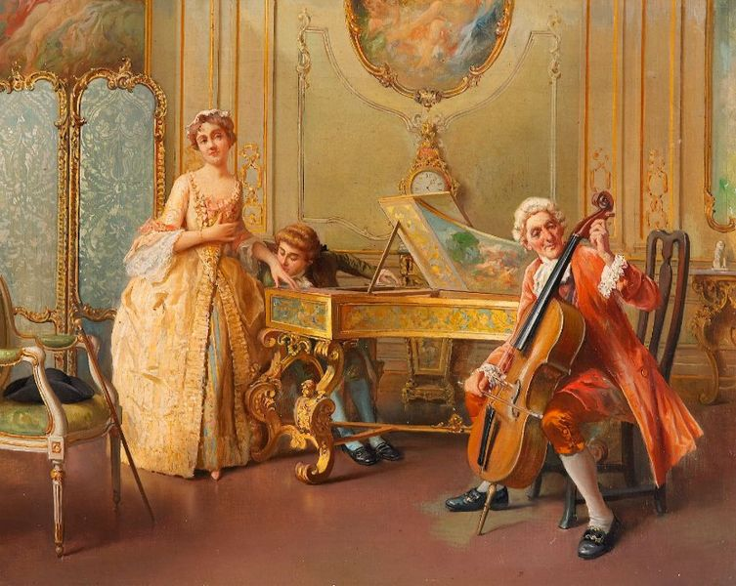
La música deja de verse encerrada en iglesias y palacios
y se puede disfrutar en las casas de los burgueses o
en espectáculos públicos.
La música del Clasicismo es la música del equilibro, busca el orden y la claridad, que demuestra en sus melodías y armonías simples y sencillas, muy fáciles de comprender para el público.

Slide 5
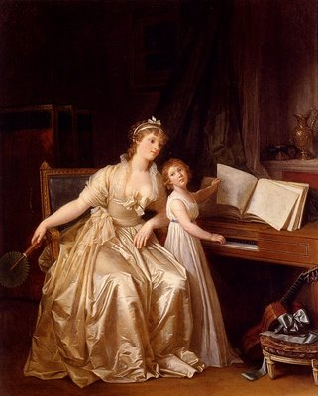

Slide 6
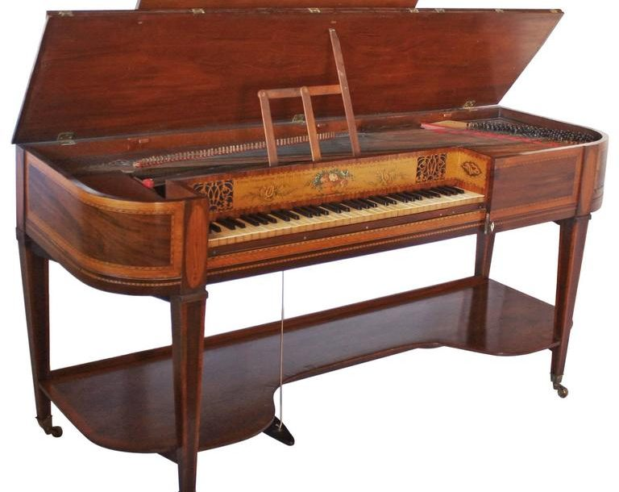
El instrumento más importante del período del Clasicismo es el Piano. El clavecín no podía hacer sonidos más fuertes o más suaves, siempre emitía los sonidos con la misma intensidad.
Los términos musicales para suave y fuerte son piano y forte, por eso el piano se llamó así, “pianoforte”, aunque con el paso del tiempo el nombre se acortó hasta ser conocido simplemente como piano.

Slide 7
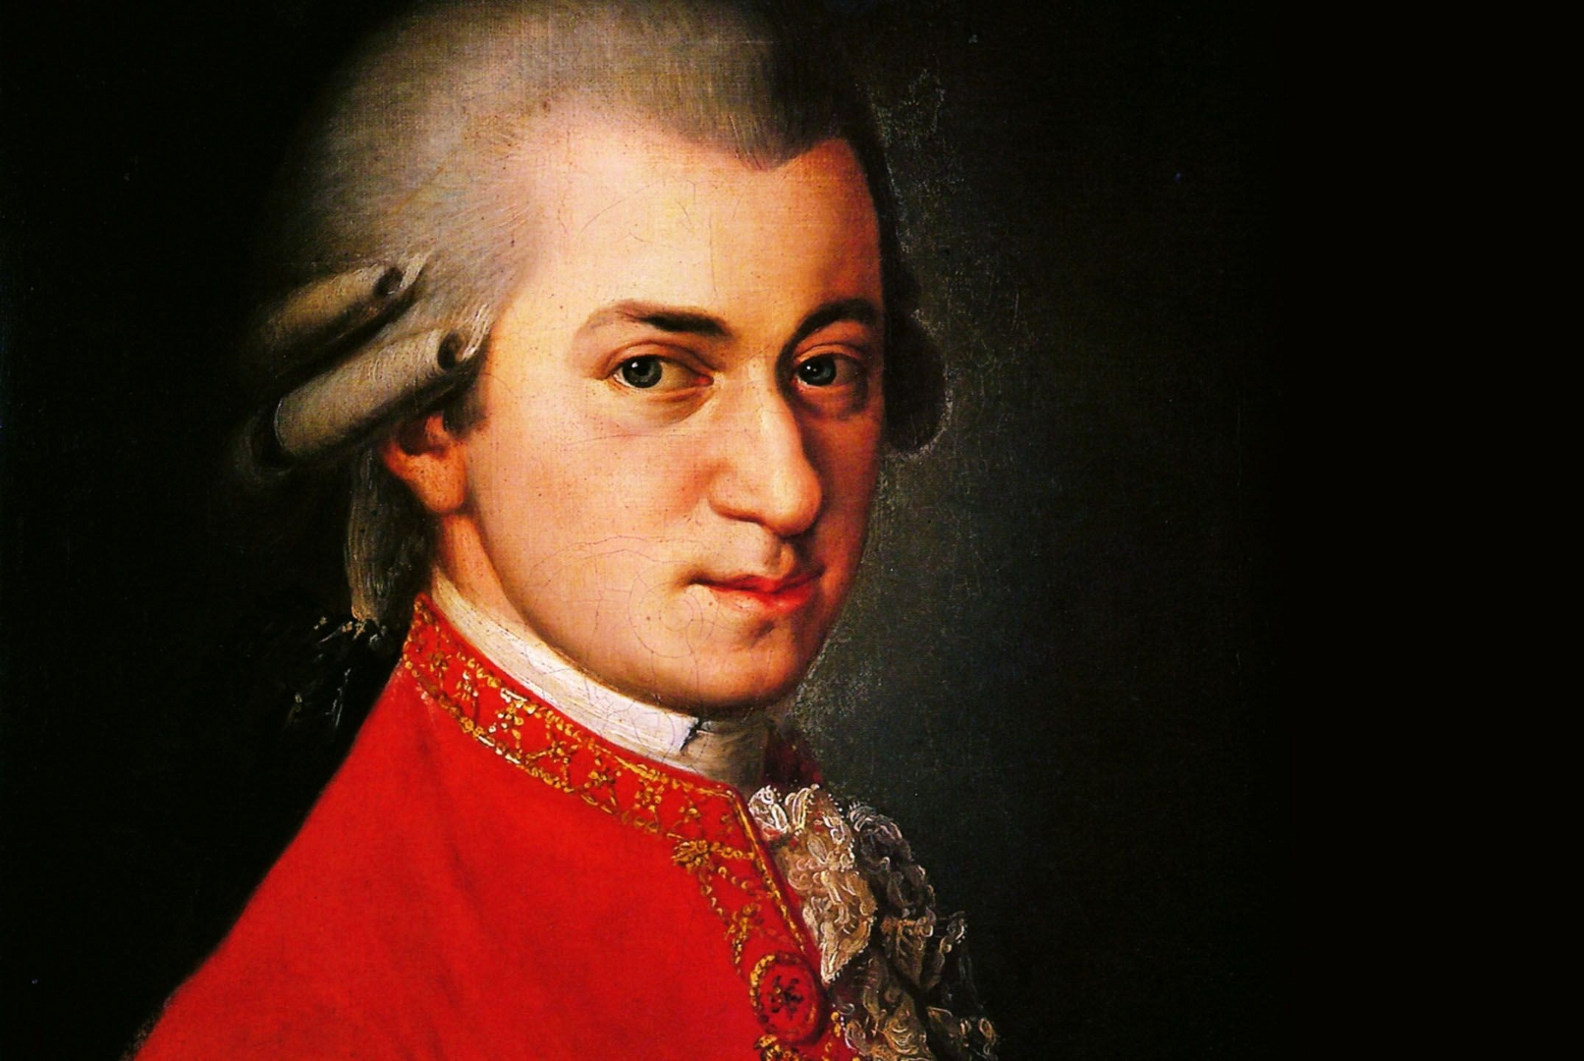
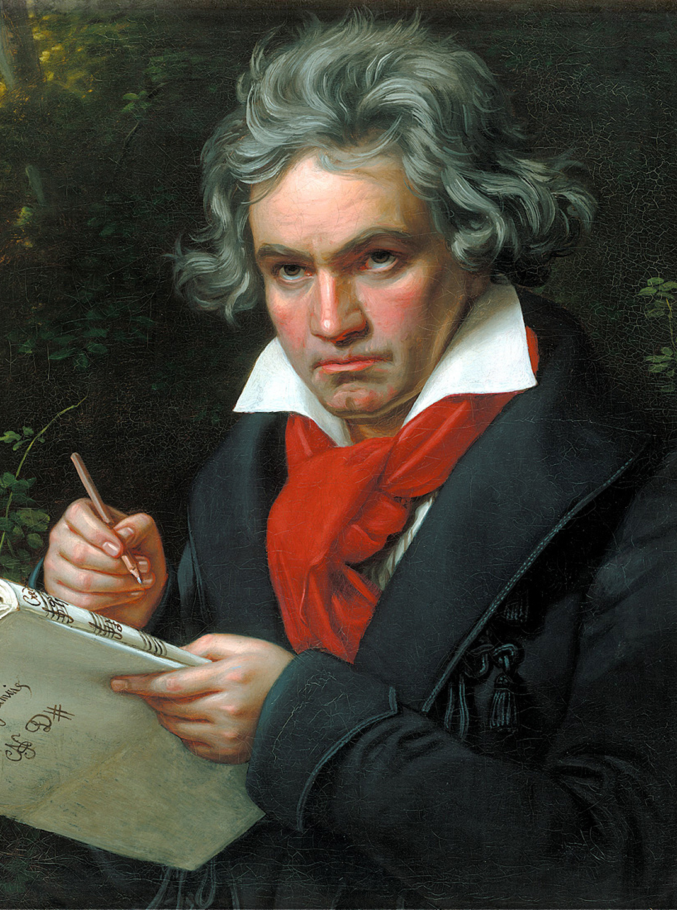
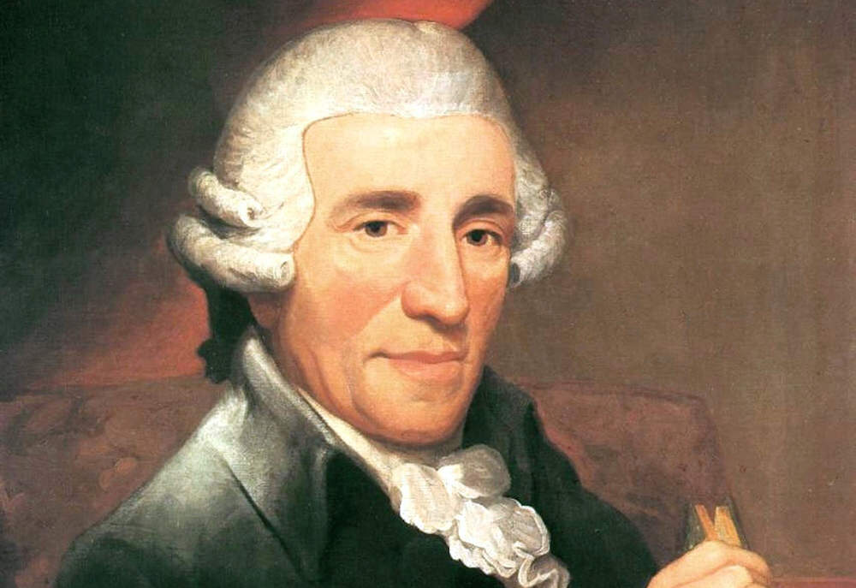
Los tres grandes músicos del Clasicismo son Joseph Haydn, Wolfgang A. Mozart y Ludwig van Beethoven, que trabajaron en Viena, la ciudad más importante en contexto musical.

Slide 8
Audiciones del Clasicismo
1.- Ludwig Van Beethoven Sinfonía N° 9 en Re menor opus 125. 2° Movimiento Scherzo
https://youtu.be/dvPMXuU35QI
2.- Joseph Haydn
Symphony No. 101 “The Clock”
https://youtu.be/jN8sV0CPXr8
3.- Wolfgang Amadeus Mozart
Fragmento 1°Movimiento Sinfonía N°25
https://youtu.be/KODre37W0WE

Slide 9
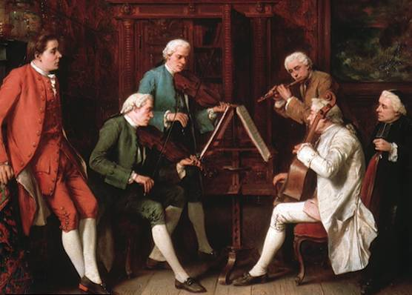
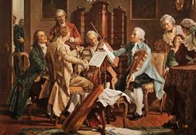
Actividad Musical
Busca en internet una biografía resumida de uno (sólo 1) de los tres grandes músicos del Clasicismo:
1. Joseph Haydn
2. Wolfgang A. Mozart
3. Ludwig van Beethoven

Slide 10
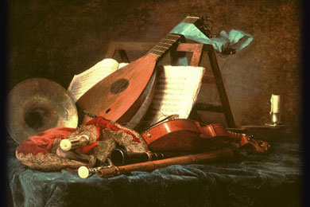
Información
Plazo de entrega:
Viernes 11 de Septiembre
Correo: cconuecar@emmanuel.cl
Whatsapp: +56978961502
Buzón de tareas en la página
del colegio

